Slide 2
Definisi
DATA :
Data adalah nilai yang mendeskripsikan dari suatu objek atau kejadian.
Data adalah sesuatu yang belum mempunyai arti bagi penerimanya dan masih memerlukan adanya suatu pengolahan.
Data merupakan bentuk jamak dari datum, berasal dari bahasa Latin yang berarti “sesuatu yang diberikan

Slide 3
Definisi
INFORMASI
Hasil dari pengolahan data dalam bentuk yang lebih berguna dan lebih berarti bagi penerimanya yang menggambarkan suatu kejadian-kejadian sehingga akan berguna untuk pengambilan keputusan.
Informasi adalah sebagai data yang sudah diolah, dibentuk, atau dimanipulasi sesuai dengan keperluan tertentu
Informasi merupakan hasil pengolahan dari sebuah model, formasi, organisasi, ataupun suatu perubahan bentuk dari data yang memiliki nilai tertentu, dan bisa digunakan untuk menambah pengetahuan bagi yang menerimanya.
Informasi adalah data yang disimpan, diproses, atau ditransmisikan.

Slide 4
UU Nomor 4 Tahun 2011 Tentang Informasi Geospasial

Slide 5
Spasial adalah aspek keruangan suatu objek atau kejadian yang mencakup lokasi, letak, dan posisinya.
Geospasial atau ruang kebumian adalah aspek keruangan yang menunjukkan lokasi, letak, dan posisi suatu objek atau kejadian yang berada di bawah, pada, atau di atas permukaan bumi yang dinyatakan dalam sistem koordinat tertentu.

Slide 6
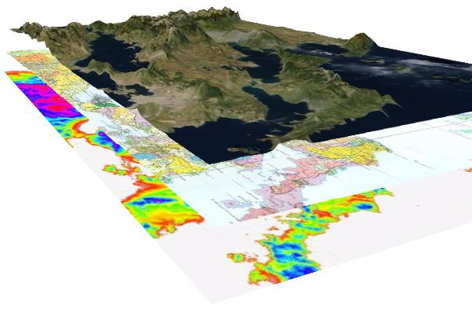
Data Geospasial adalah data tentang lokasi geografis, dimensi atau ukuran, dan/atau karakteristik objek alam dan/atau buatan manusia yang berada dibawah, pada, atau di atas permukaan bumi.
Peta
- konvensional
3-d ◻
Citra Penginderaan Jauh
Alos
Ikonos
Quickbird
Landsat
Aster
Foto Udara

Slide 7
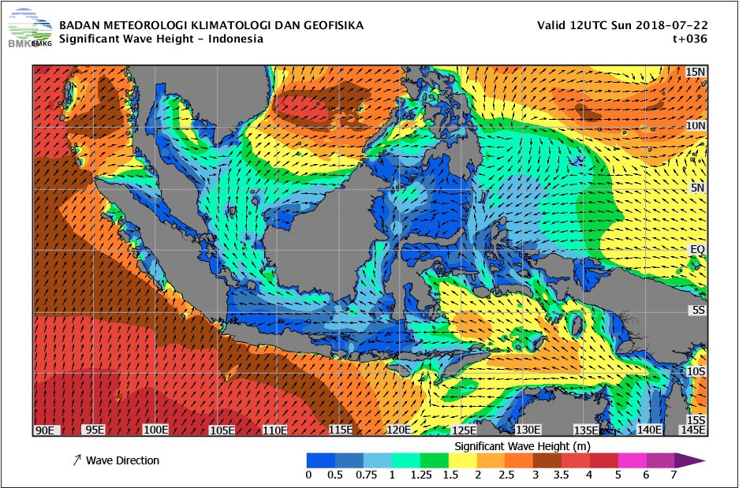
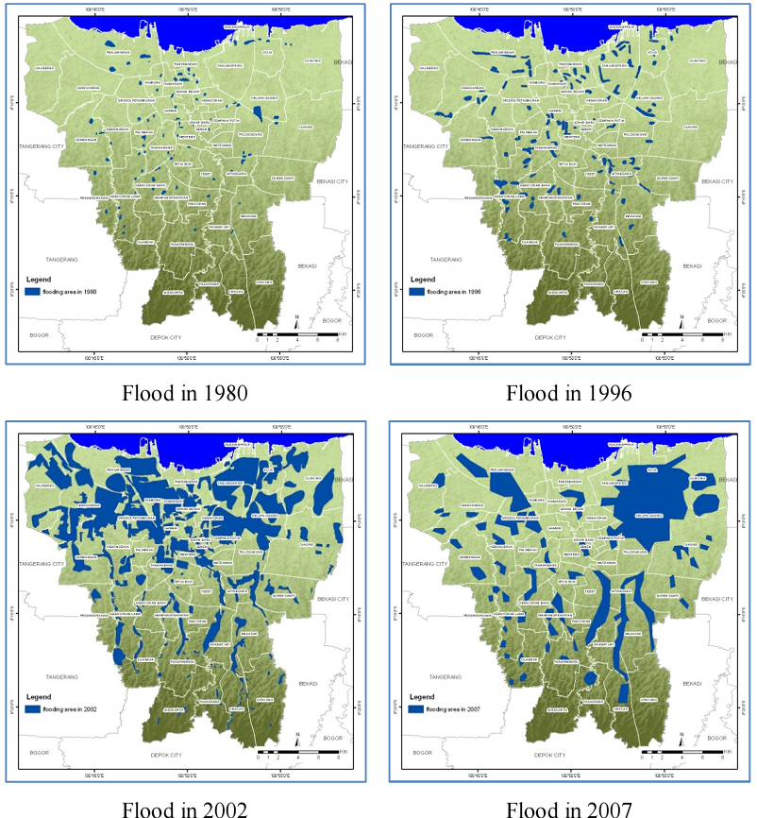
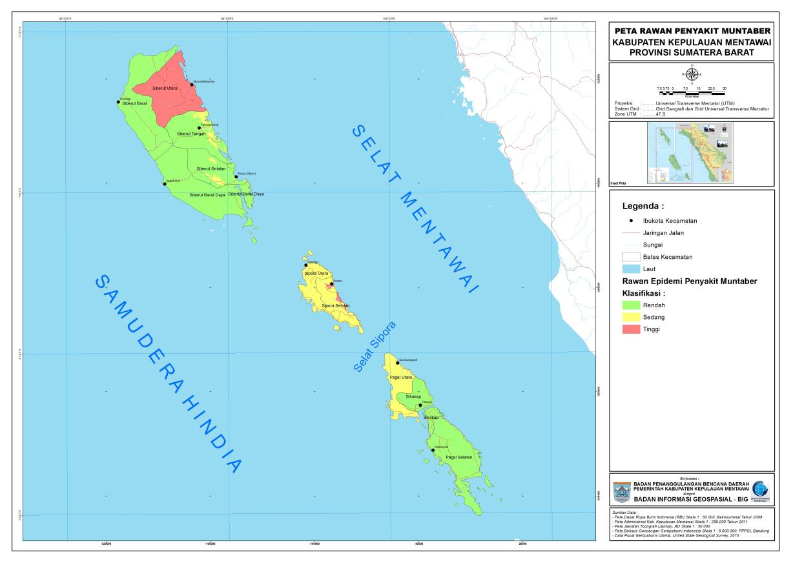
Informasi Geospasial adalah data Geospasial yang sudah diolah sehingga dapat digunakan sebagai alat bantu dalam perumusan kebijakan, pengambilan keputusan, dan/atau pelaksanaan kegiatan yang berhubungan dengan ruang kebumian

Slide 8
Informasi lokasi (spasial), berkaitan dengan suatu koordinat baik koordinat geografi (lintang dan bujur) dan koordinat XYZ, termasuk diantaranya informasi datum dan proyeksi.
Informasi deskriptif (atribut) atau informasi non spasial, suatu lokasi yang memiliki beberapa keterangan yang berkaitan dengannya, contohnya: jenis vegetasi, populasi, luasan, kode pos, dan sebagainya.

Slide 9
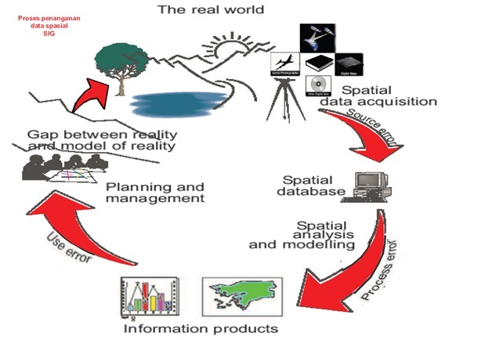

Slide 10
SEJARAH GIS

Slide 11
Mengapa menggunakan SIG
SIG mampu mengolah data spasial ?

Slide 12
